Slide 1
Amazon Bedrock Agent를 이용하여
Application 구축하기
AWS Cloud Clubs in South Korea
2025.03.28
Notes:
안녕하세요, 여러분 퍼블릭 세션에 와주셔서 감사합니다.
ㅇ

Slide 2

Overview
AWS Cloud Clubs 소개
2. Amazon Bedrock - S3 - Lambda
3. 실습

Slide 3
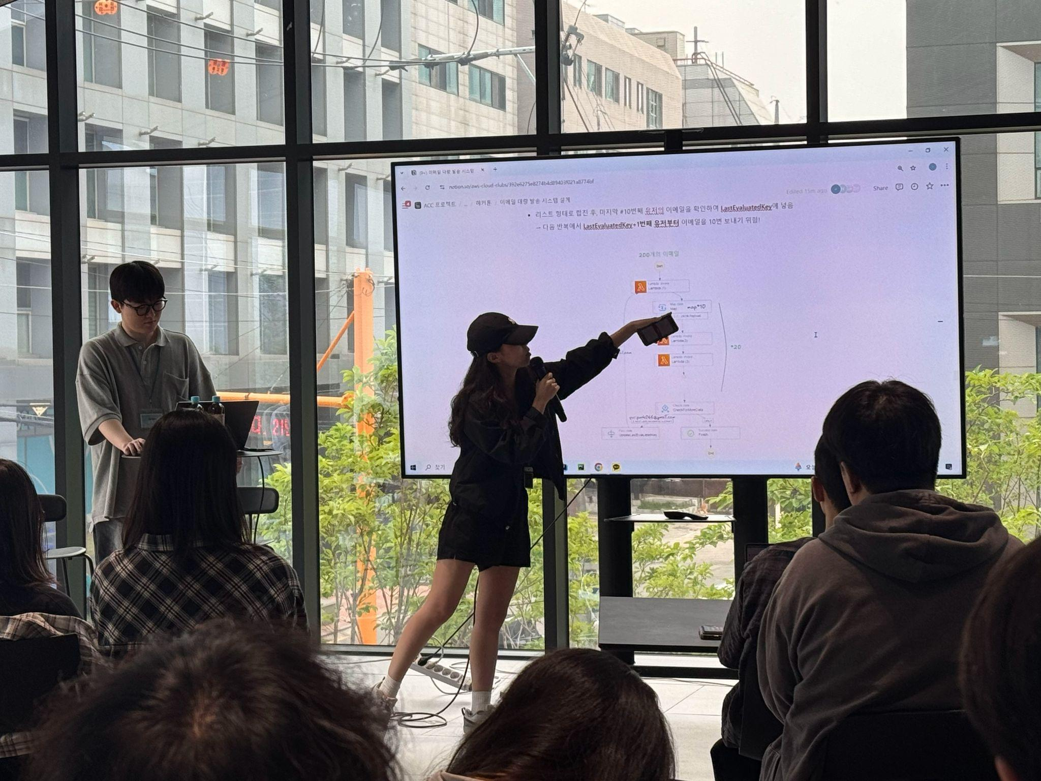
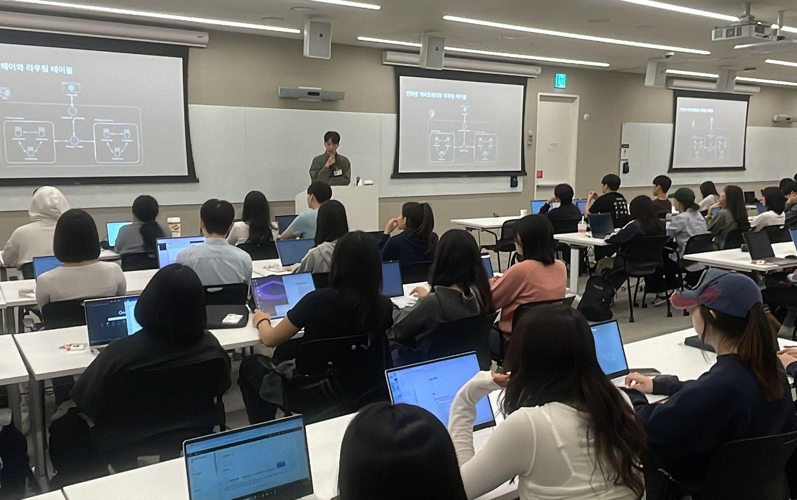
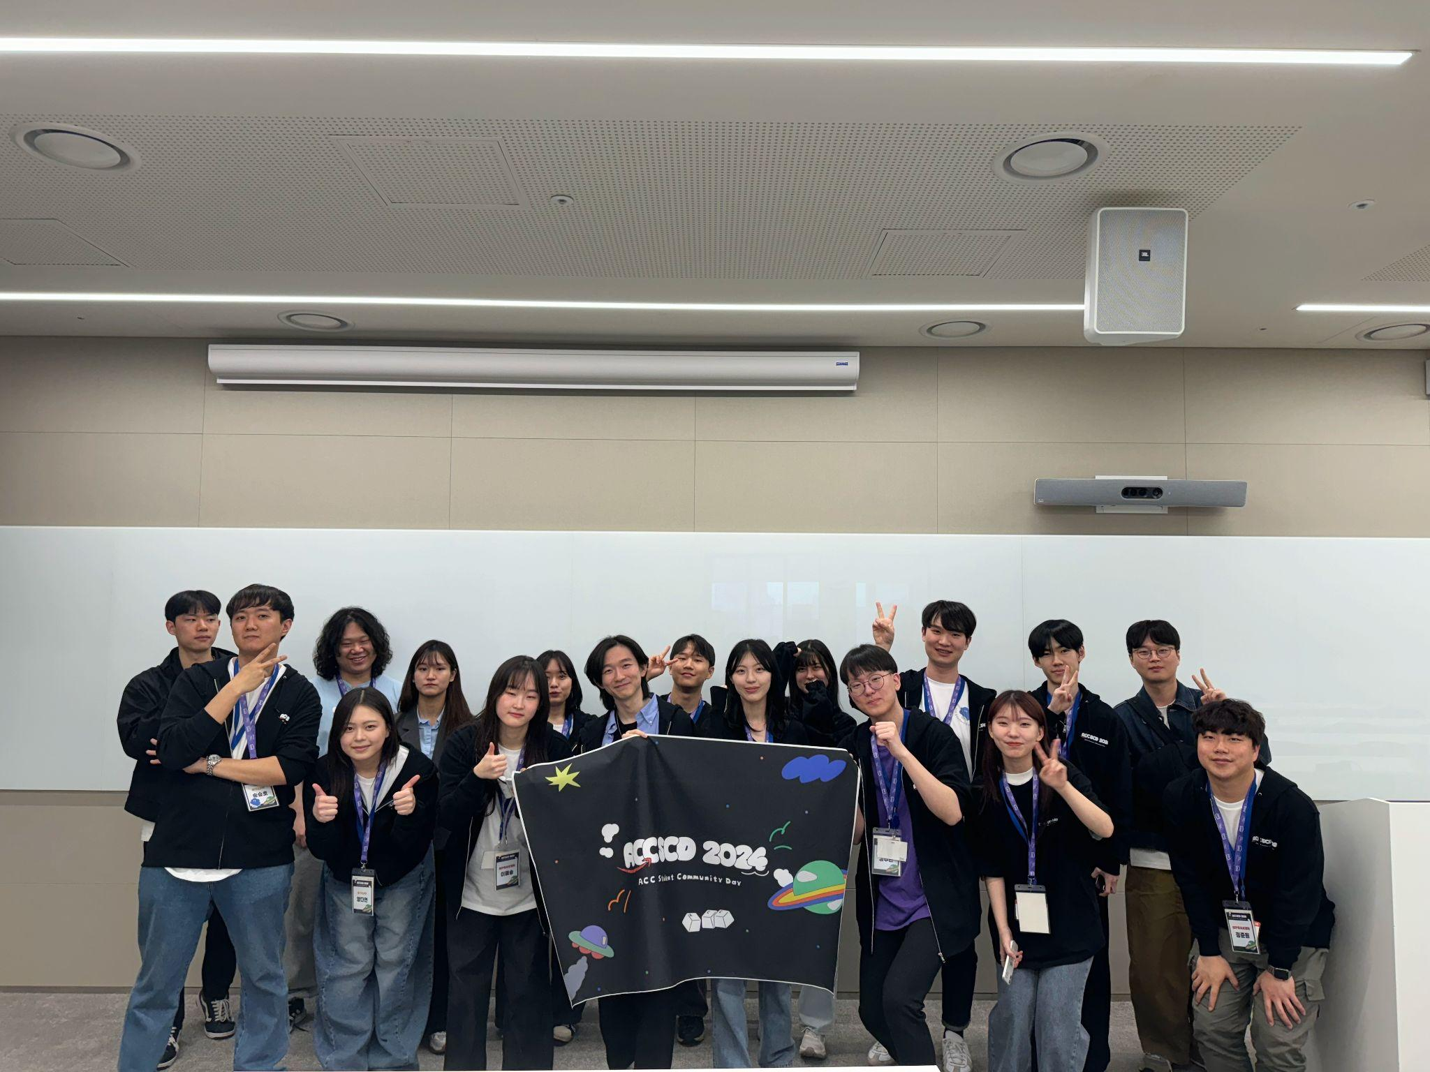
ACC(AWS Cloud Clubs) Korea
AWS에서 지원하는 대학생 커뮤니티로,
여러 학교에서 선발된 캡틴들을 중심으로 운영되고 있어요.
대학생들이 다양한 개발 분야와 커리어에 관련된 지식과 경험을 공유할 수 있는 자리를 만들어요!
대부분의 이벤트는 공개 이벤트로, 대학생이라면 누구나 참여할 수 있어요.
몇몇 학교에는 지부가 존재하고, 지부에서는 학교별로 활동을 해요.

Slide 4
ACC(AWS Cloud Clubs) Korea
2025년 상반기 주요 활동
✅ 현직 AWS 엔지니어와 함께하는 Cloud Deep Dive (2/19 수)
✅ Generative AI workshop (3/28 금)
AWS Student Community Day (5/24 토)
방학 프로젝트 & 해커톤 (7~8월)
Notes:
클라우드와 커뮤니티, 그리고 다양한 기술들에 관심이 많은 대학생들을 대상으로, 커리어 · 클라우드 · 개발 및 기술 · 생산성 향상 및 성장 경험 등 다양한 주제로 지식과 경험을 나누는 자리로, 다양한 세션이 준비되어 있습니다.

Slide 5
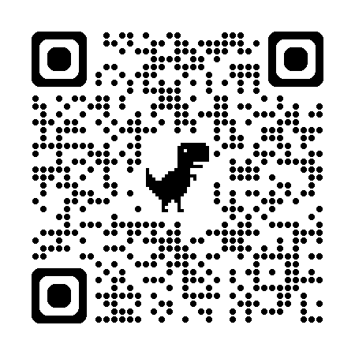
ACC(AWS Cloud Clubs) Korea
🎤AWS Student Community Day 2025를 빛내 주실 연사자 분들을 찾습니다!
[행사 정보]
📌 행사일: 2025년 5월 24일 (토)
📌 행사 장소: AWS Korea (역삼 센터필드 EAST 18층)
[연사자 모집 정보]
📌 모집 대상: 대학생들에게 자신만의 경험과 지식을 나누어줄 수 있는 누구나
(대학생, 주니어, 시니어 등)
📌 주제: 클라우드 기술, 웹 기술, 커리어, 개인적인 경험기 등
대학생들을 대상으로 한 세션이라면 현재는 주제에 큰 제한을 두지 않고 있습니다. 자유롭게 신청해주세요!
📌 연사자 모집 기간: 2025년 4월 13일 (일) 23:59 까지
📌 연사자 혜택: 연사자 전용 SWAG (후드집업 예정)
[문의 및 지원]

Slide 6
ACC(AWS Cloud Clubs) Korea
Meetup 페이지 => meetup.com/aws-cloud-club-in-south-korea
공식 홈페이지 => awscloudclubs.kr
궁금한 점은 언제든 공식 홈페이지를 통해 문의해주세요!

Slide 7
Overview
AWS Cloud Clubs 소개
2. Amazon Bedrock - S3 - Lambda
3. 실습

Slide 8



Amazon Bedrock
파운데이션 모델(FM)을 사용하여 생성형 AI 애플리케이션을 구축하고 확장하는 가장 쉬운 방법
API
Layer
Amazon Bedrock
(serverless)
Prompt / text embedding
Amazon
Bedrock
FIne-tune
인프라 관리가 필요 없는 서버리스 API 로써 아마존 타이탄과 서드파티 업체의 대규모 모델 제공
Notes:
아마존 배드락은 파운데이션 모델(FM)을 사용하여 생성형 AI 애플리케이션을 구축하고 확장하는 가장 쉬운 방법을 제공하는 서비스입니다.
이 서비스는 인프라 관리가 필요 없는 서버리스 API 로써 아마존 타이탄과 서드파티 업체의 대규모 모델 제공합니다.

Slide 9
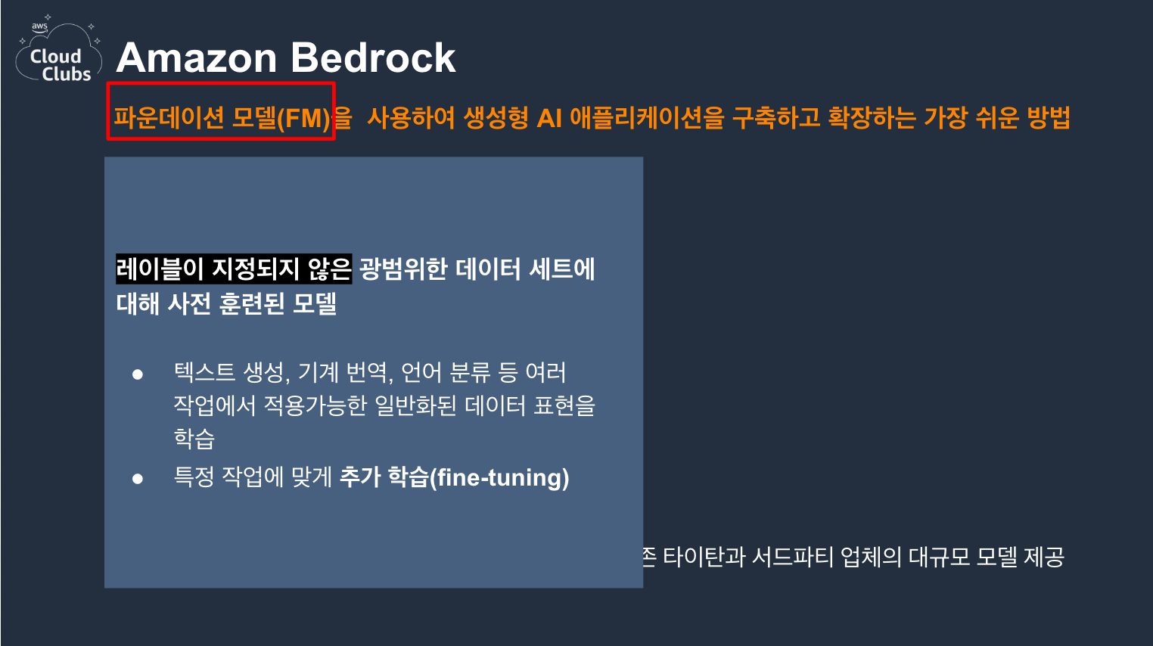
Amazon Bedrock
파운데이션 모델(FM)을 사용하여 생성형 AI 애플리케이션을 구축하고 확장하는 가장 쉬운 방법
레이블이 지정되지 않은 광범위한 데이터 세트에 대해 사전 훈련된 모델
텍스트 생성, 기계 번역, 언어 분류 등 여러 작업에서 적용가능한 일반화된 데이터 표현을 학습
특정 작업에 맞게 추가 학습(fine-tuning)
API
Layer
Amazon Bedrock
(serverless)
Prompt / text embedding
Amazon
Bedrock
FIne-tune
인프라 관리가 필요 없는 서버리스 API 로써 아마존 타이탄과 서드파티 업체의 대규모 모델 제공
Notes:
파운데이션 모델은 기존 머신러닝 모델과 달리 레이블이 지정되지 않은 광범위한 데이터 세트에 대해 사전 훈련된 모델입니다.
이 파운데이션 모델은 텍스트 생성, 기계 번역, 언어 분류 등 여러 작업에서 적용가능한 일반화된 데이터 표현을 학습합니다. 그리고 특정 작업에 맞게 추가 학습 시킬 수 있는데, 그러한 추가 학습을 파인 튜닝이라고 합니다.
정리하자면, 파운데이션 모델은 어떠한 다른 정보 없이 엄청나게 많은 양의 데이터를 사전 학습시킨 후, 원하는 작업에 맞게 추가 학습시킬 수 있는 모델입니다.
https://yumdata.tistory.com/400

Slide 10
Amazon Bedrock
파운데이션 모델(FM)을 사용하여 생성형 AI 애플리케이션을 구축하고 확장하는 가장 쉬운 방법
인프라: 애플리케이션을 구축하는 데 필요한 모든 소프트웨어, 하드웨어, 네트워크 등 서비스의 집합
인프라 관리
자체 데이터 센터 내 물리적 서버에 저장
클라우드 공급자가 모든 리소스를 유지 관리하고, 사용자는 가상화를 통해 해당 인프라에 액세스
API
Layer
Amazon Bedrock
(serverless)
Prompt / text embedding
Amazon
Bedrock
FIne-tune
인프라 관리가 필요 없는 서버리스 API 로써 아마존 타이탄과 서드파티 업체의 대규모 모델 제공
Notes:
인프라 관리란,
먼저 인프라는 애플리케이션을 구축하는 데 필요한 모든 소프트웨어, 하드웨어, 네트워크 등 서비스의 집합을 의미합니다.
여기서 소프트웨어는 운영체제, 데이터 스토리지 등이 포함됩니다.
이러한 인프라를 관리하는 방법은 크게 두 가지인데,
첫번 째는 조직이 그들의 모든 데이터(리소스를) 자체 데이터 센터의 물리적 서버 내에 저장하여 관리하는 것이고,
두 번째는 조직이 (물리적인) 리소스를 구매하는 게 아니라, 클라우드 업체에서 컴퓨팅 리소스를 대여하는 것인데, 이 방법에서는 클라우드 공급자가 모든 IT 인프라를 유지 관리하며, 사용자는 가상화를 통해 해당 인프라에 액세스합니다.
따라서 사용자는 인프라 관리를 할 필요가 없다는 장점이 있습니다.
이러한 인프라 관리를 클라우드 업체가 해주기 때문에, 사용자는 자체 서버가 필요가 없고, 그래서 서버리스 API 를 요청할 수 있다고 하는 것입니다.
—-----------------------------------------------------------
서버리스란,
개발자가 서버를 관리할 필요 없이 애플리케이션을 빌드하고 실행할 수 있도록 하는 클라우드 모델.
한마디로, 앞서 말한 인프라 관리 작업을 개발자가 신경 쓸 필요 없이 코드를 실행하고, 데이터를 관리하고, 애플리케이션을 통합할 수 있습니다.
서버리스 컴퓨팅의 서버는 클라우드 서비스 제공업체(CSP)가 관리

Slide 11
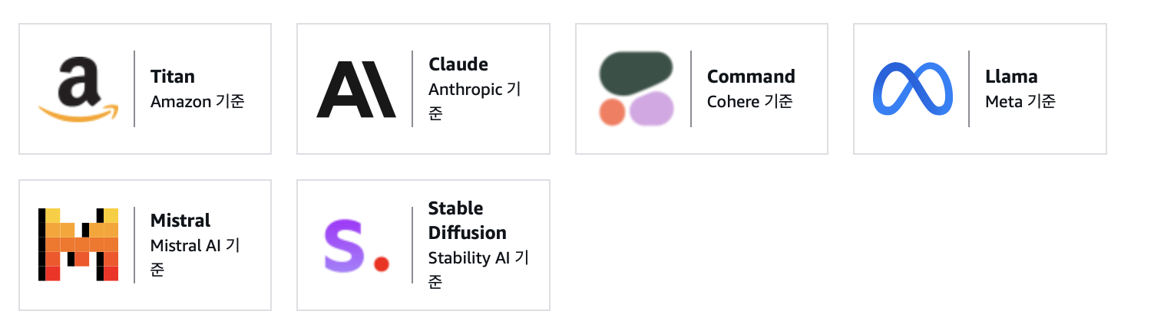
Amazon Bedrock
파운데이션 모델(FM)을 사용하여 생성형 AI 애플리케이션을 구축하고 확장하는 가장 쉬운 방법
API
Layer
Amazon Bedrock
(serverless)
Prompt / text embedding
제 3자 업체
다른 회사의 제품에 이용되는 소프트웨어나 하드웨어를 개발하는 회사
Amazon Bedrock은 Anthropic, Stability AI 등 타 회사의 파운데이션 모델을 제공
Amazon
Bedrock
FIne-tune
인프라 관리가 필요 없는 서버리스 API 로써 아마존 타이탄과 서드파티 업체의 대규모 모델 제공
Notes:
서드파티란,
다른 회사 제품에 이용되는 소프트웨어나 하드웨어를 개발하는 회사입니다.
Amazon Bedrock은 Anthropic, Stability AI 등 타 회사의 파운데이션 모델을 제공 합니다.

Slide 12
Amazon Bedrock
파운데이션 모델(FM)을 사용하여 생성형 AI 애플리케이션을 구축하고 확장하는 가장 쉬운 방법
API
Layer
Amazon Bedrock
(serverless)
Prompt
Amazon
Bedrock
FIne-tune
인프라 관리가 필요 없는 서버리스 API 로써 아마존 타이탄과 서드파티 업체의 대규모 모델 제공
Notes:
자 그럼 다시 돌아와서,
프롬프트를 통해 기본적인 파운데이션 모델에 이 모델이 수행해야 할 작업을 지시하는 문장을 입력할 수 있고, // 필요에 따라 모델을 추가 학습( Fine-tuning)하여 특정 작업에 맞게 최적화한 모델을 사용할 수 있습니다.
모든 요청과 작업은 API 계층을 통해 처리되는데, Bedrock의 서버리스 환경을 이용해 인프라 관리 없이 API 호출을 통해 여러 가지 서드 파티 모델에 접근할 수 있습니다.

Slide 13
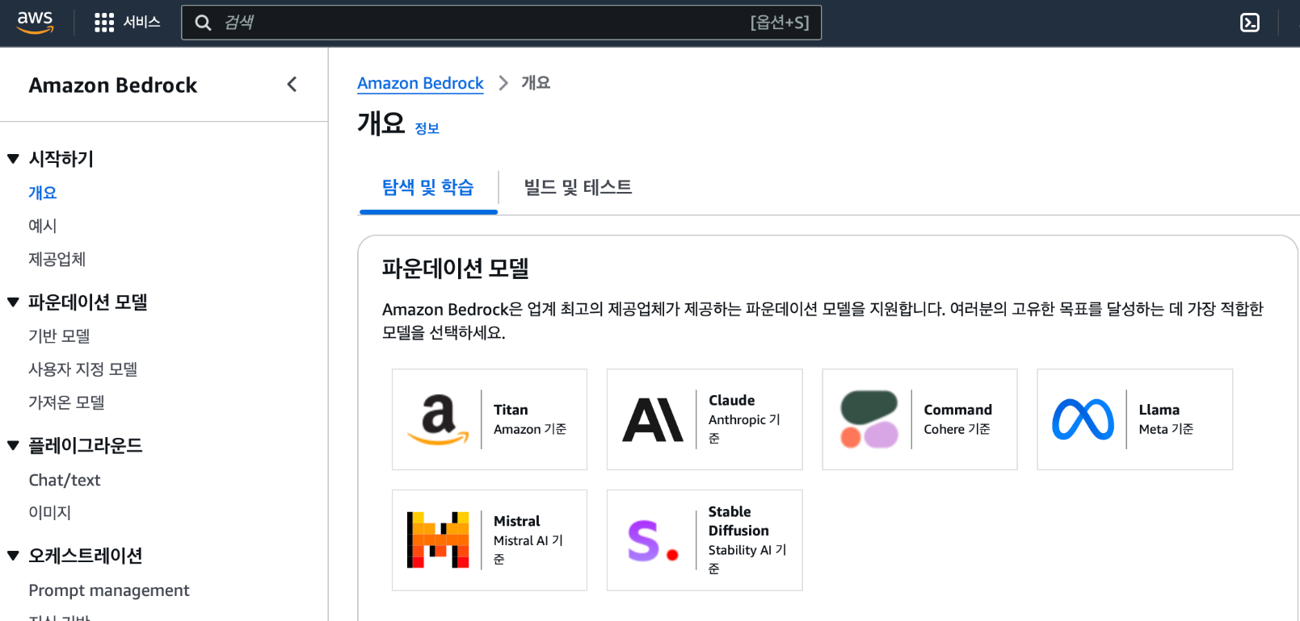
Amazon Bedrock 주요 이점
인프라 관리 없이 API 를 통해 FM 을 사용하여 생성 AI 애플리케이션 개발 가속화
사용사례에 적합한 FM 을 찾기 위해 Amazon, Anthropic, Stability AI 에서 FM 선택
데이터 유출 없이 조직의 데이터를 사용하여 비공개로 Fine-tuning 하여 FM을 커스터마이징
Notes:
아마존 배드락의 주요 이점을 다음과 같습니다.
먼저 앞서 말씀드렸듯이 서버리스 서비스로, 별도의 인프라 관리가 필요 없이 단순히 API 통신 만으로 FM 을 애플리케이션에 통합 및 배포하여 사용할 수 있습니다.
아마존에서 자체개발한 대규모 언어 모델을 비롯하여 3rd파티 에서 제공하는 다양한 FM 을 지원하여 사례에 적합한 모델을 선택하여 사용할 수 있습니다.
또한 각 회사에서 보유하고 있는 데이터를 사용하여 파인 튜닝할 수 있으며 모델을 프라이빗하게 유지할 수 있습니다.

Slide 14
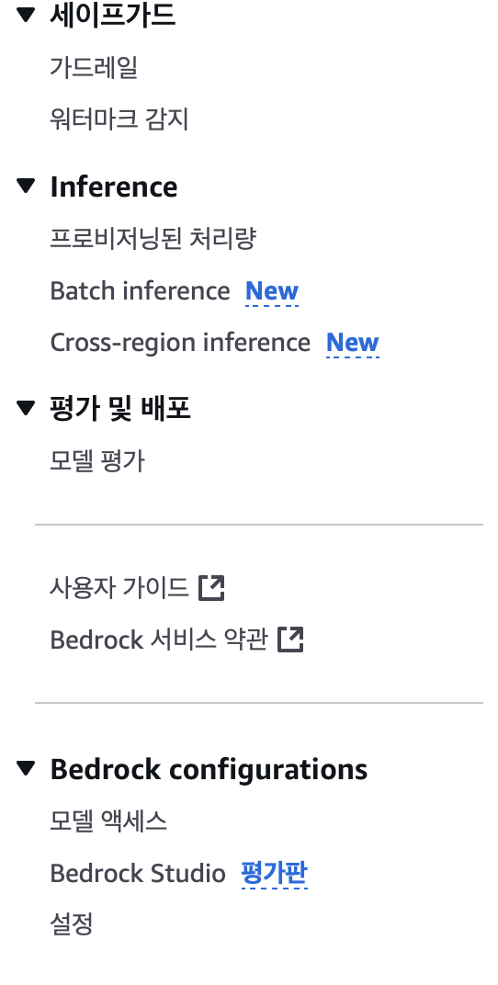
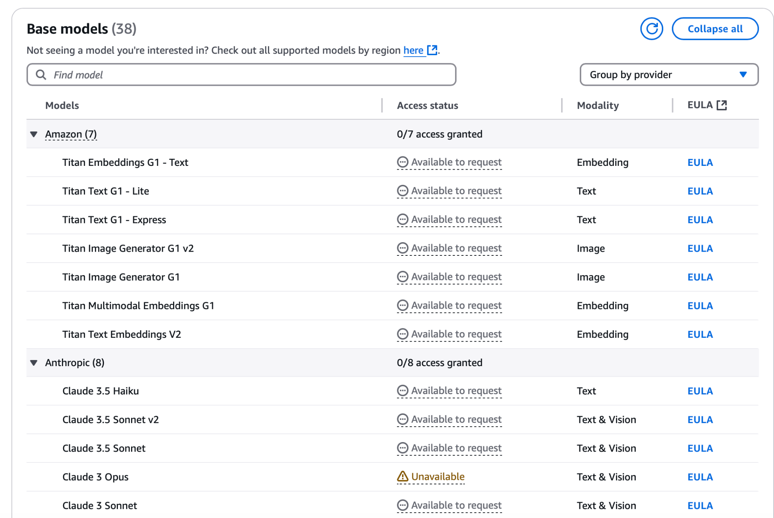
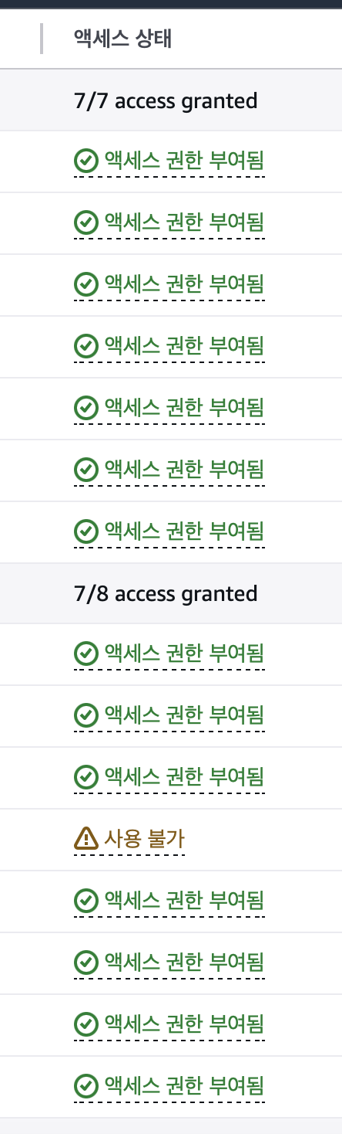
Amazon Bedrock 동작 방식
1
파운데이션
모델 선택
플레이 그라운드를 사용하여 FM을 실험하고 필요에 맞는 FM 을 선택하십시오.
Notes:
다음으로 아마존 배드락의 동작 방식에 대해 살펴보겠습니다. 먼저, 아마존 배드락에서 제공하는 플레이그라운드를 사용하여 다양한 파운데이션 모델들을 테스트해 보고 필요에 맞는 모델을 선택할 수 있습니다.
원하는 모델을 선택했다면, 해당 모델의 액세스 권한을 요청합니다.
그 이후 액세스 권한이 부여된 것을 확인할 수 있습니다.

Slide 15
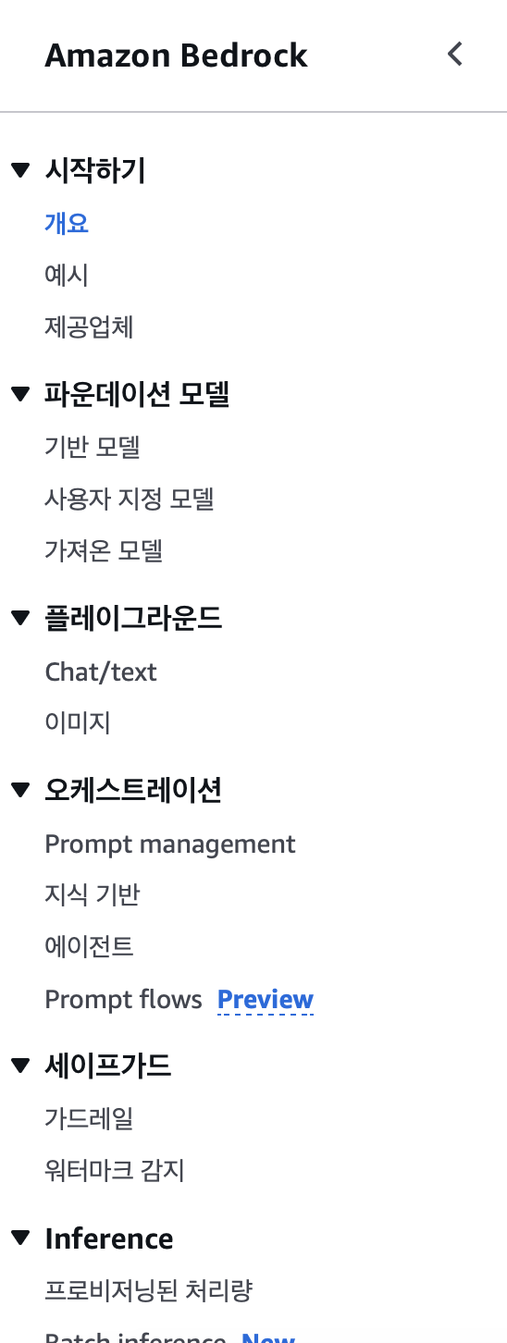
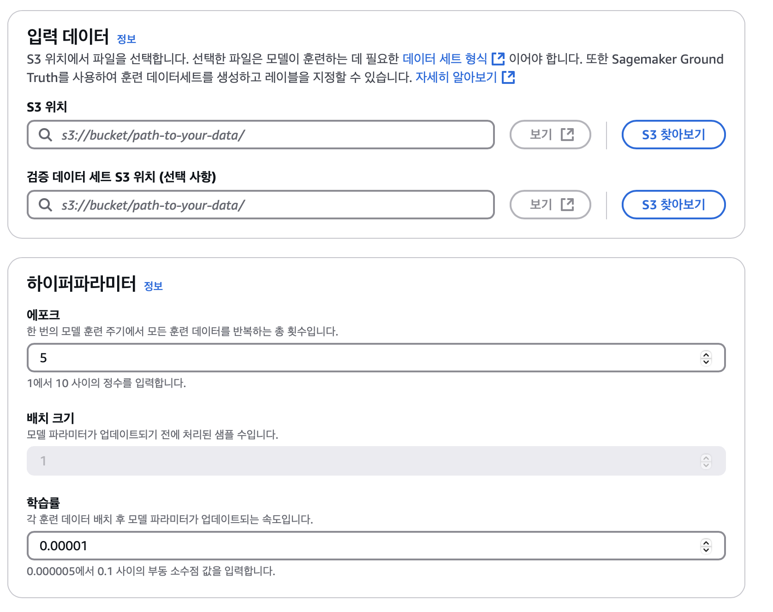
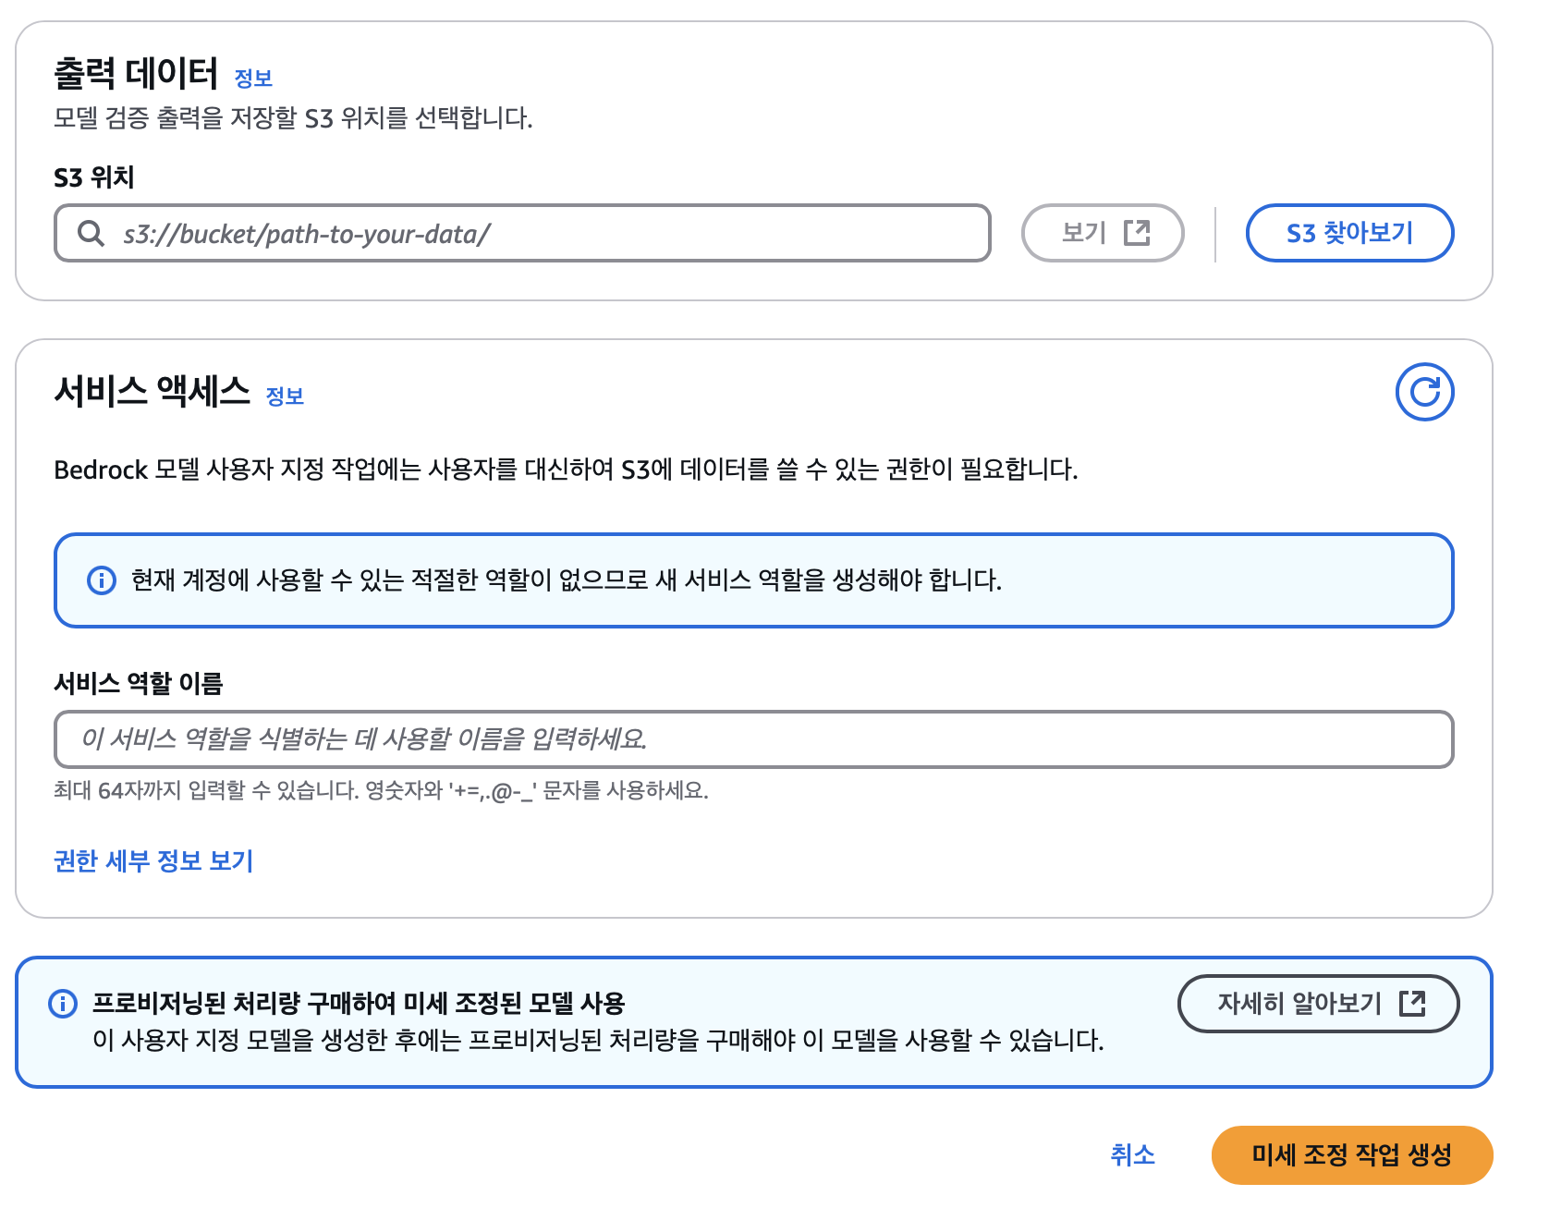
Amazon Bedrock 동작 방식
2
그대로 사용
또는 수정
필요에 따라 FM을 fine-tuning 합니다. Bedrock 은 커스터마이징한 모델의 추론을 위해 FM을 자동으로 배포합니다.
Notes:
다음으로는 선택한 파운데이션 모델을 그대로 사용하거나 필요에 따라 파인튜닝을 통해 수정할 수 있습니다.
앞서 봤던 배드락 콘솔을 다시 보면, 파운데이션 모델을 선택할 때, 사용자 지정 모델을 선택할 수 있습니다.
먼저 방금 전 액세스 권한을 허용한 모델 중에서 자체 데이터를 사용하여 사용자 지정하려는 모델을 선택합니다.
그리고 입력 데이터를 넣기 위해 S3 위치에서 파일을 선택합니다. 선택한 파일은 모델이 훈련하는 데 필요한 데이터 세트 형식 이어야 하는데, 또다른 AWS 서비스를 사용하여 훈련 데이터세트를 생성하고 레이블을 지정할 수 있습니다.
그 다음에 하이퍼 파라미터를 지정할 수 있습니다. 3가지 파라미터를 조정할 수 있는데, 에포크는 한 번의 모델 훈련 주기에서 모든 훈련 데이터를 반복하는 총 횟수이고, 배치 크기는 모델 파라미터가 업데이트되기 전에 처리된 샘플 수입니다.
그리고 학습률은 각 훈련 데이터 배치 후 모델 파라미터가 업데이트되는 속도입니다.
마지막으로 모델이 검증한 출력 데이터를 저장할 S3 위치를 선택합니다.

Slide 16
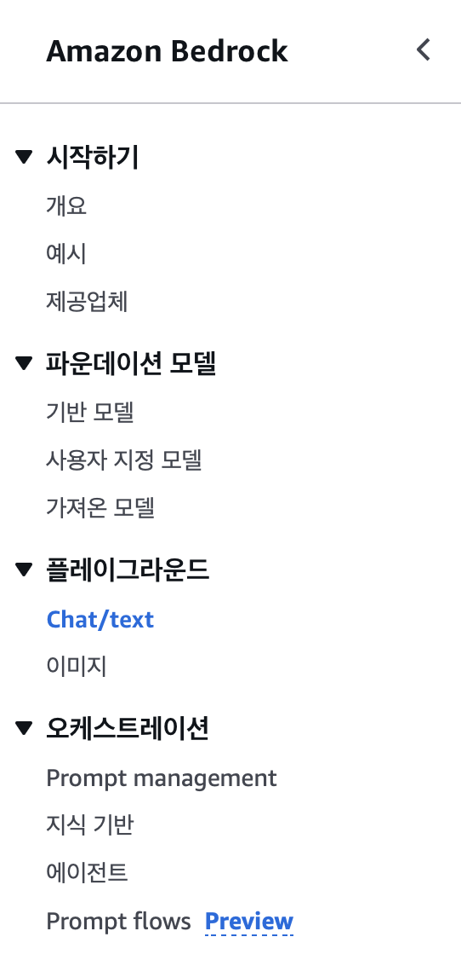
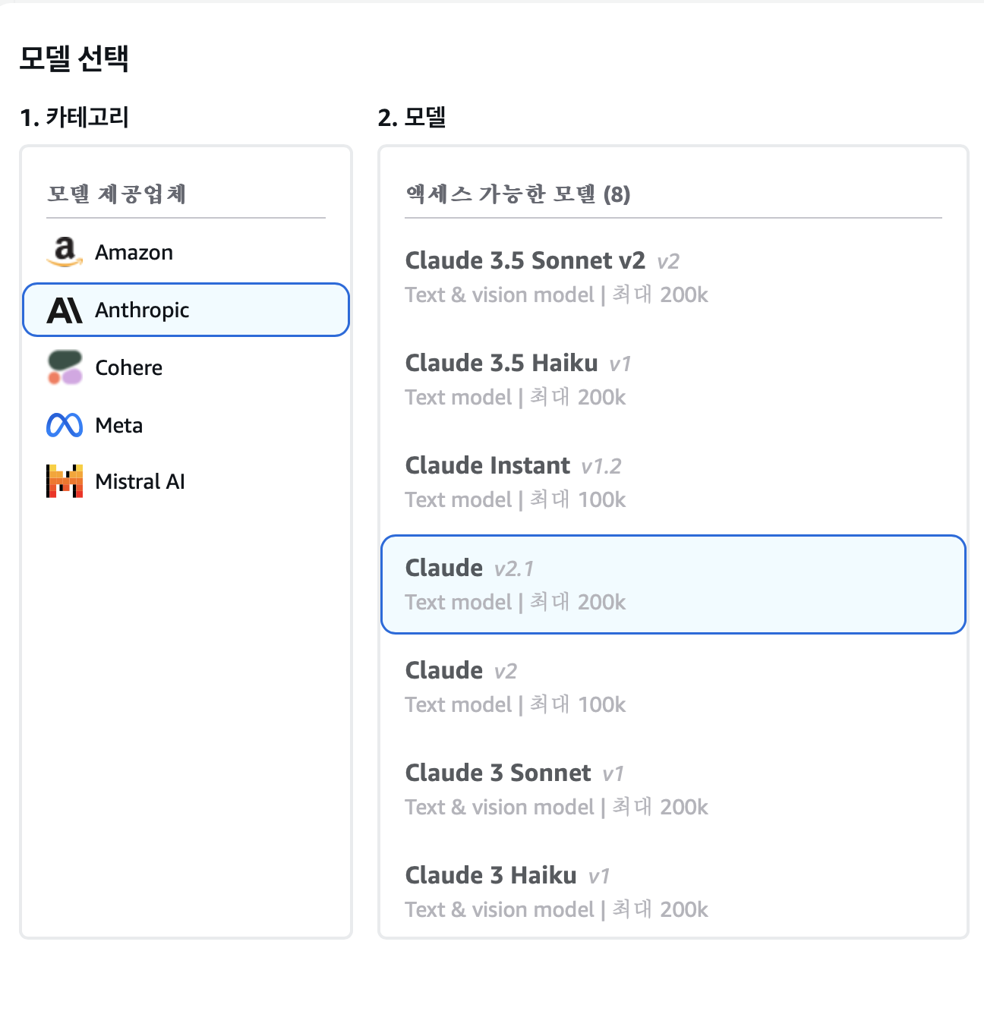
Amazon Bedrock 동작 방식
3
프롬프트
전송
Bedrock API를 사용하여 프롬프트를 모델에 전송하십시오.
Notes:
그 다음은, 아마존 배드락 API 를 사용하여 프롬프트를 배포한 모델로 전송합니다. 참고로 프롬프트는 모델이 수행해야 할 작업을 지시하는 문장이나 문구를 말합니다.
지금은 파인튜닝하지 않고 기본 파운데이션 모델을 선택했기에 api 작성을 별도로 하지 않았습니다. 파인튜닝한 모델의 API에 관해서는 뒤에서 더 자세히 설명하겠습니다.
먼저 콘솔창에서 플레이그라운드에 들어갑니다.
그리고 프롬프트를 전송할 모델을 선택하는데, 여기서는 anthropic 업체의 모델 중 클로드 모델을 선택했습니다. 오늘 실습에서 여러분이 사용하실 모델도 클로드입니다.

Slide 17
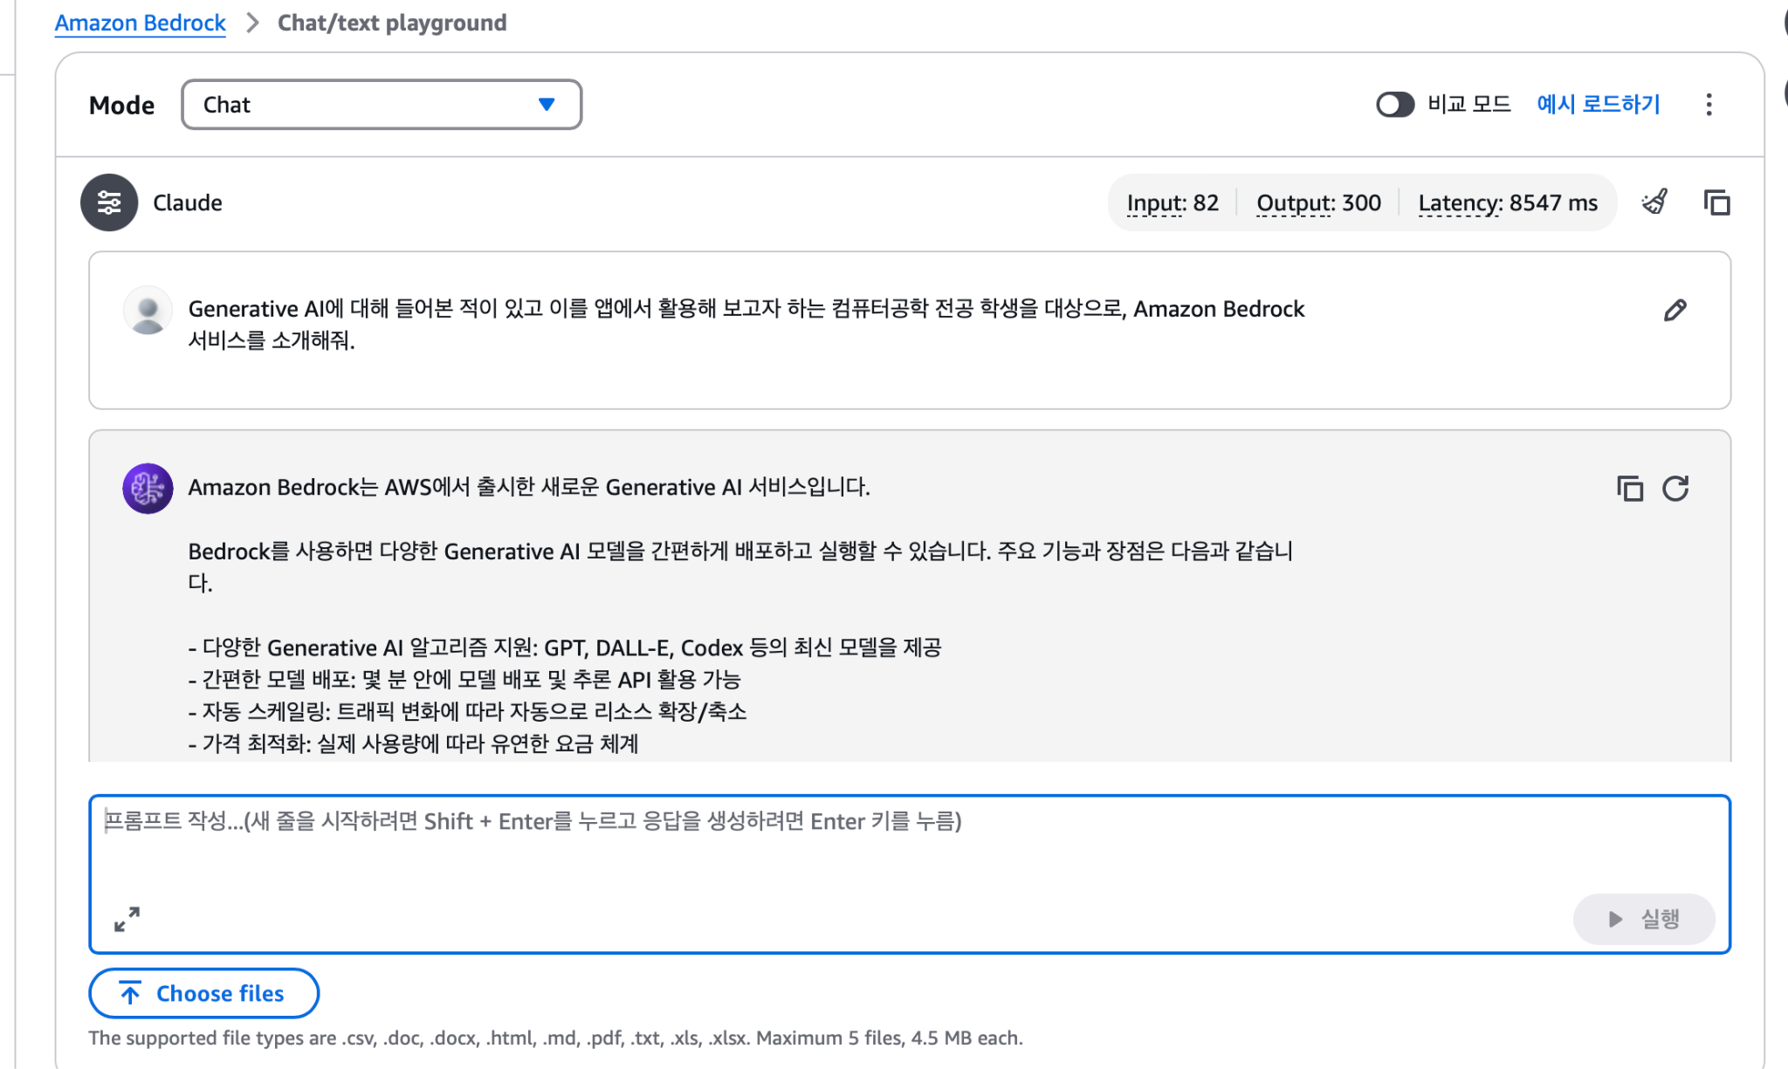
Amazon Bedrock 동작 방식
Notes:
그리고 프롬프트를 작성하고 응답을 생성합니다. 저는 다음과 같이 프롬프트를 작성했는데, 제너레이티브 ai에 대해 들어본 적 있고, 이를 앱에서 활용해보고자 하는 컴퓨터공학 전공 학생을 대상으로, 아마존 배드라 서비스를 소개해줘 라고 작성했습니다. 그러면 클로드 모델이 응답을 생성해주는 것을 확인할 수 있습니다. 이렇게 응답받은 생성형 AI 의 결과는 애플리케이션에서도 활용할 수 있습니다.

Slide 18
Overview
AWS Cloud Clubs 소개
2. Amazon Bedrock - S3 - Lambda
3. 실습

Slide 19
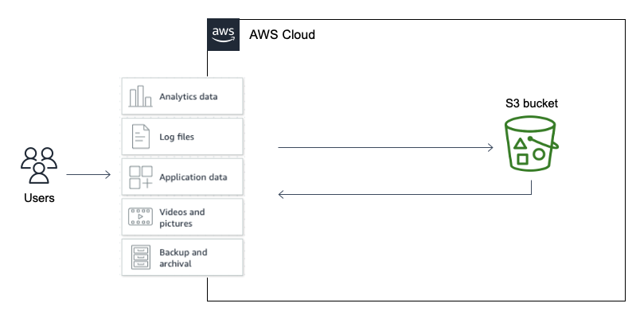
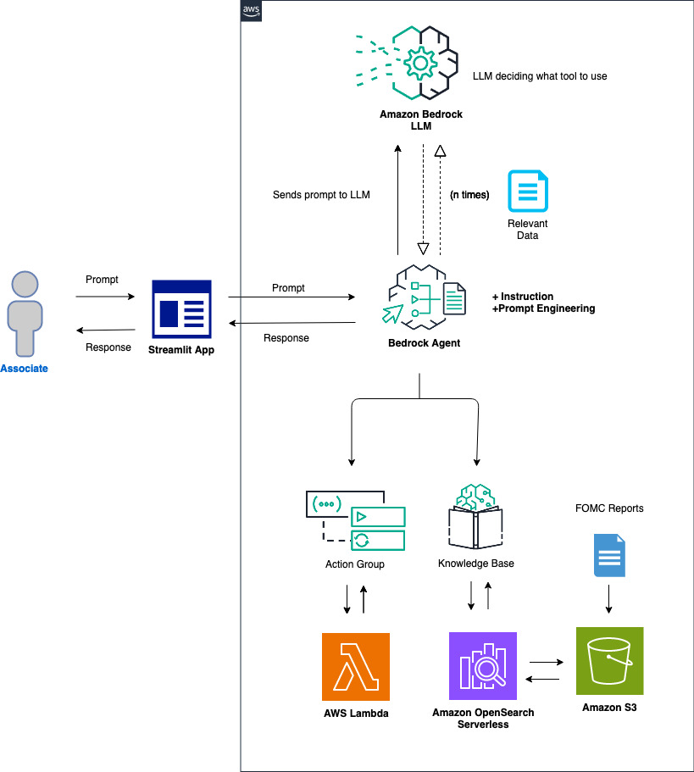
S3
Amazon S3(Simple Storage Service)는 AWS가 제공하는 클라우드 스토리지 서비스
S3는 파일, 데이터 및 다양한 유형의 미디어 등을 저장하고,
관리하는 데 사용되는 웹 기반 스토리지 시스템
저장하는 데이터 양에 대한 비용도 저렴하고, 데이터 양도 무한에 가깝습니다.

Slide 20
S3
S3의 특징
버킷의 이름은 유일해야 합니다.
게임 ID 처럼 전 세계에서 유일한 ID만 사용할 수 있습니다.
버킷을 만들기 위해서는 리전을 선택해야 합니다.
리전 간 객체 공유는 불가능
버킷 주소: https://버킷이름.s3.리전.amazon.com 형태
버전 관리 기능을 통해서 사용자에 의한 실수도 복원이 가능
객체 : S3 버킷에 저장되는 데이터
리전 : 데이터 센터가 있는 물리적 위치

Slide 21
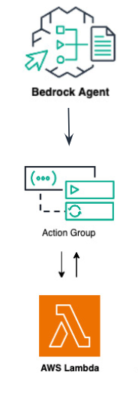
Lambda
개요
서버리스 컴퓨팅 서비스로, 이벤트 기반으로 코드를 실행할 수 있습니다.
인프라 관리 없이 자동 확장
주요 기능 : 서버리스 환경
이벤트 기반 실행: 인프라 설정 없이 코드만 배포하여 실행 가능
자동 확장 및 비용 절감: API Gateway, S3, DynamoDB, Bedrock 등과 연동하여 이벤트 발생 시 자동 실행
Bedrock 에이전트와 연동 가능: 요청이 있을 때만 실행되어 비용 효율적
AI 기반 작업(예: 포트폴리오 생성)을 Lambda 함수에서 처리

Slide 22
쉬는 시간 (~7:05)
밖에 간식이 준비되어 있습니다 (。◠‿◠。)
이후 실습이 진행됩니다!
AWS Cloud Clubs in South Korea

Slide 23

실습 줄거리 개요
배경 → 뉴욕 중심 투자 스타트업 AnyCompany Portfolios Inc.는 GenerativeAI를 활용하여 투자 분석을 혁신하려 합니다.
문제점 → 금융 애널리스트와 투자자들은 오래된 데이터와 전통적 방식에 의존하여 기업 조사를 수행하고 있으며, 유망한 중소기업이 대기업에 가려지고 있습니다.
아이디어 → Amazon Bedrock 기반의 GenerativeAI 애플리케이션을 사용하여 숨겨진 패턴과 트렌드를 분석합니다.
솔루션
→ 기업 데이터를 분석, 수십 개의 연방공개시장위원회 보고서를 검색하여 최고의 투자 수익률을 올릴 수 있는 기업을 식별할 수 있는 애플리케이션을 구축
→ Amazon Bedrock 에이전트를 활용해 데이터를 기회로 전환하는 방법을 배우는 워크숍!

Slide 24
전체 아키텍처
1. Amazon S3
AI 모델이 학습하고 참조할 데이터와 스키마를 저장
기업 데이터 및 경제 보고서 저장 (도메인 데이터, 아티팩트)
2. Amazon Bedrock
AI 기반의 포트폴리오 생성 및 경제 데이터 분석 수행
Knowledge Base(KB)와 연결되어 사용자 요청에 대한 정보 검색
Lambda를 활용하여 사용자 요청에 맞는 작업 실행
3. AWS Lambda
Bedrock의 에이전트가 수행해야 하는 추가 연산 및 API 호출을 처리
투자 기업 포트폴리오 분석 및 동적 업데이트 자동화

Slide 25
전체 아키텍처
4. Amazon OpenSearch Serverless
Knowledge Base의 데이터를 인덱싱하여 AI가 빠르게 검색하도록 지원
Bedrock과 연계하여 검색 결과를 실시간 제공
5. AWS Cloud9
AI 애플리케이션을 개발하고, AWS 환경에서 배포 가능하도록 지원
6. Streamlit
사용자 인터페이스를 제공하여 AI 기반 포트폴리오 생성 및 투자 분석 수행

Slide 26
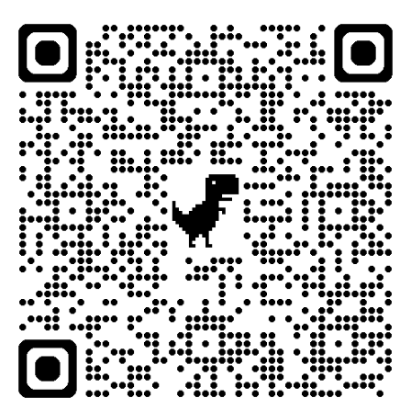
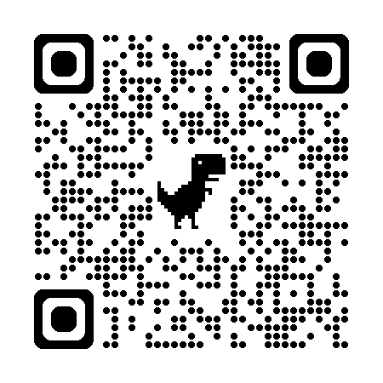
Amazon Bedrock 실습
PPT
GenAI workshop

Slide 27
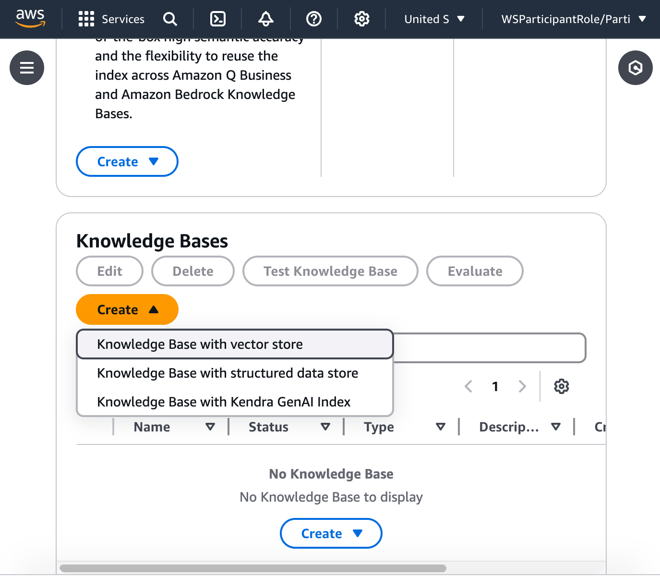
단계 4 : Amazon Bedrock 에이전트 생성
→ Knowledge Base with vector store로 생성
Notes:
단계 1-2인 것 같습니당.

Slide 28
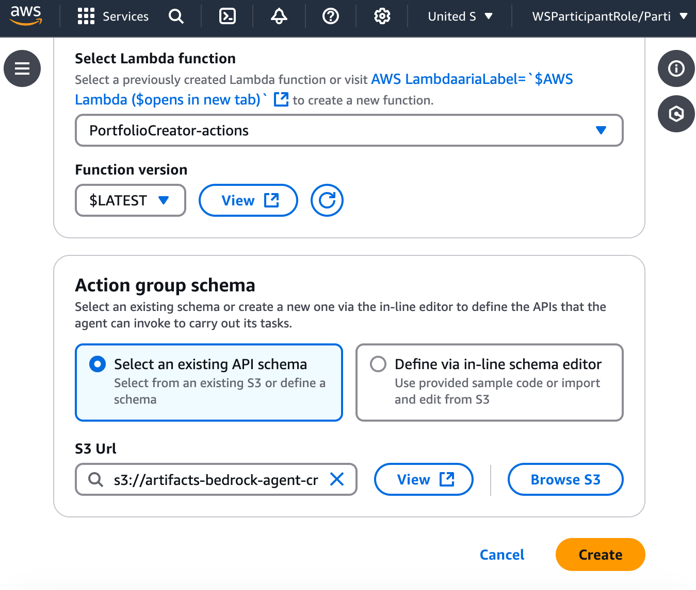
단계 4 : Amazon Bedrock 에이전트 생성
→ Action group schema에서 S3 artifact Url 설정 추가

Slide 29
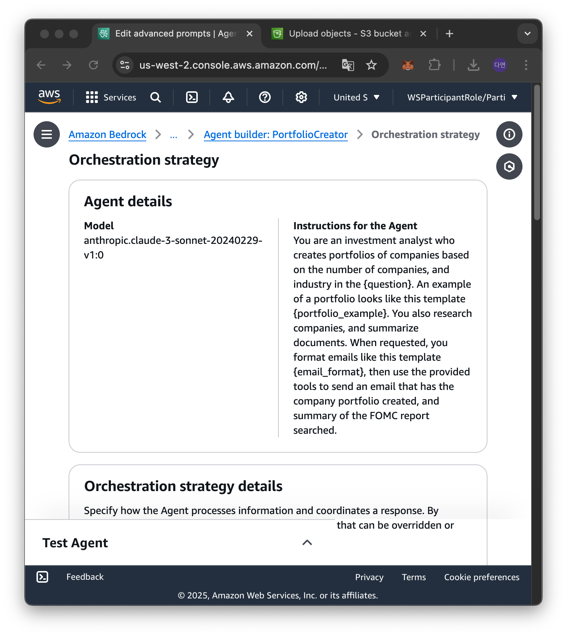
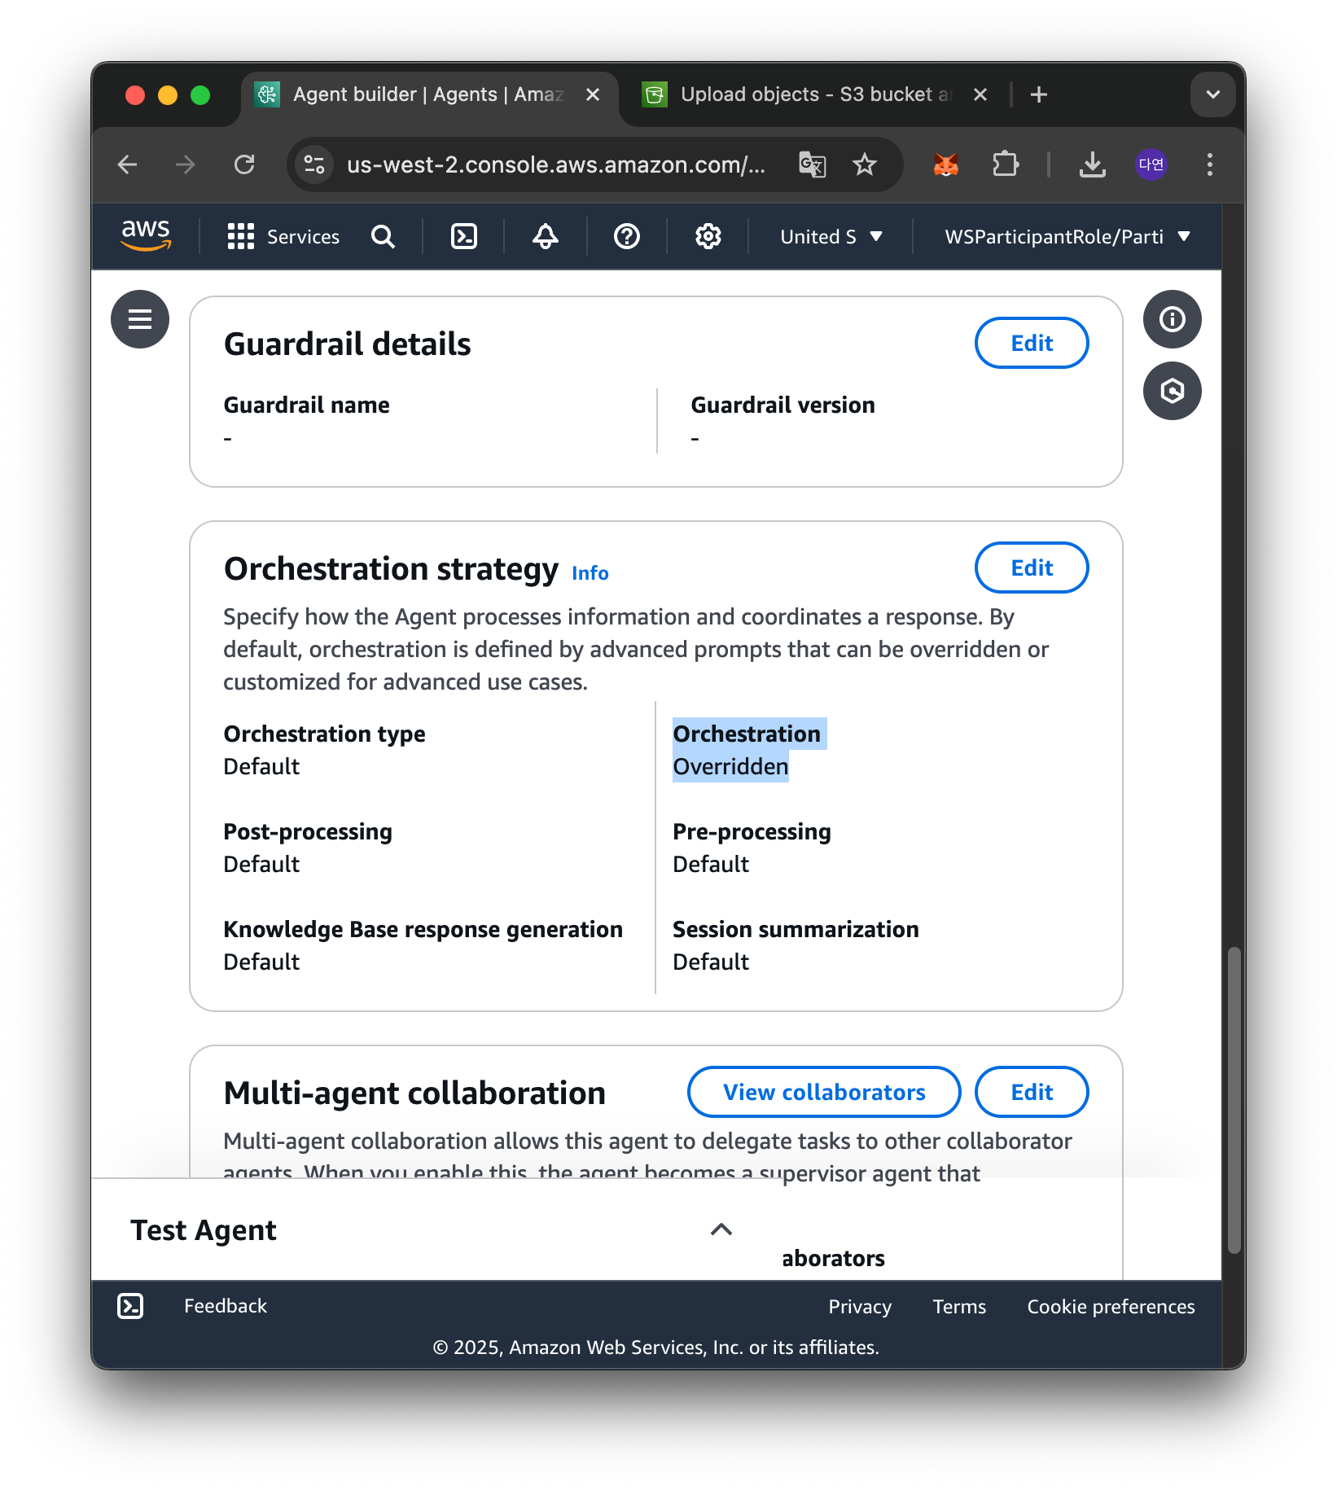
단계 5: Knowledge base(KB)에 지침 추가
→ Advanced prompts 대신 Orchestration Strategy에서 수정
→ 수정 후 Overridden 확인

Slide 30
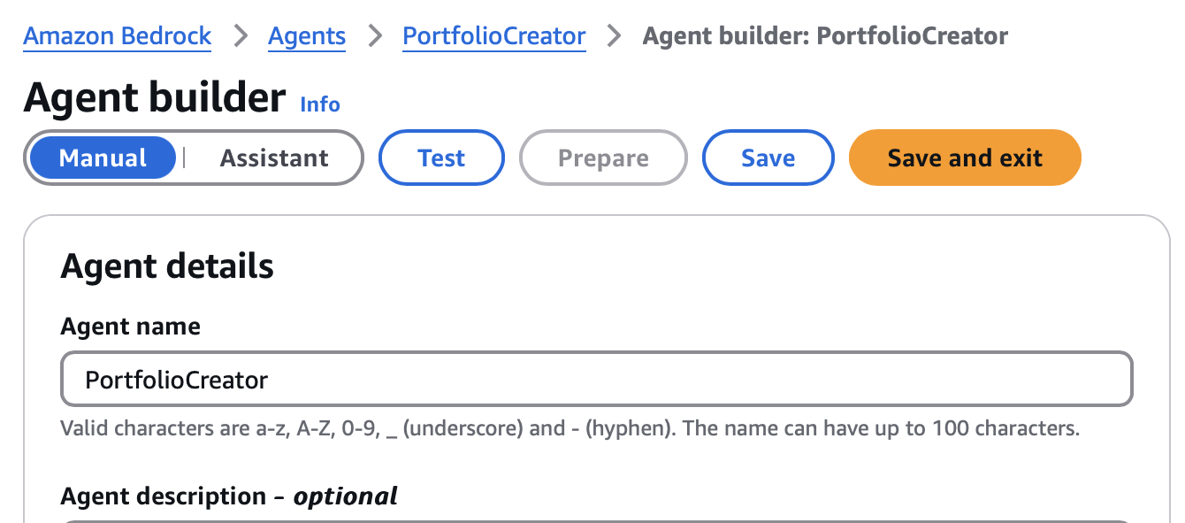
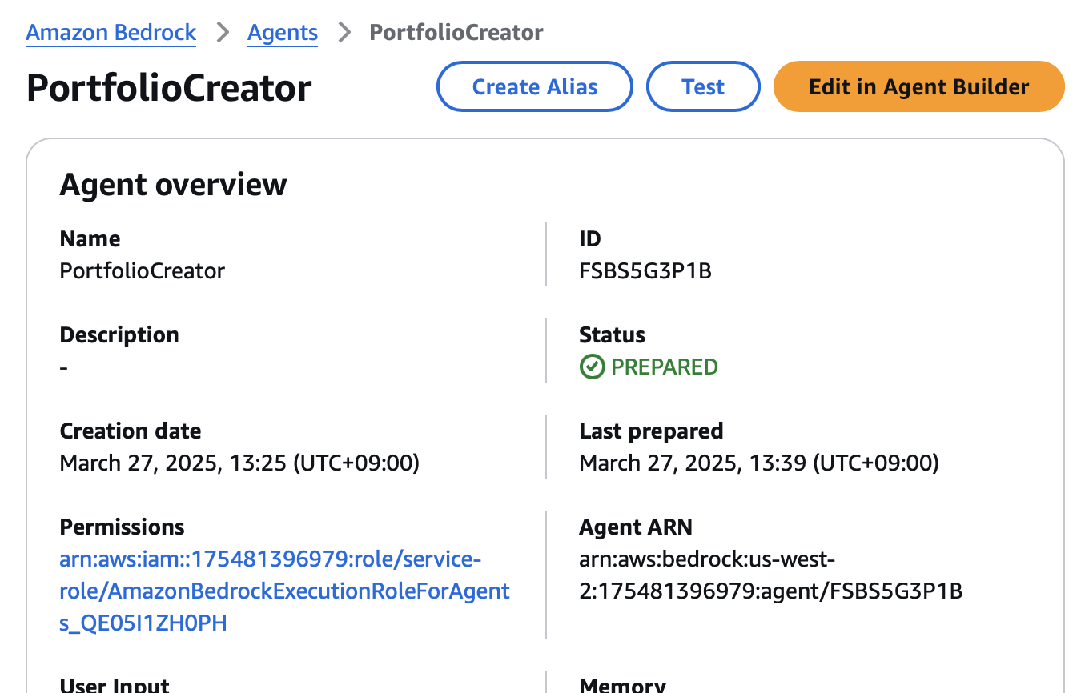
단계5: 설정테스트
Edit in Agent Builder > prepare 활성화 > save and exit> status 확인
save를 누른 뒤 prepare이 활성화 됩니다

Slide 31
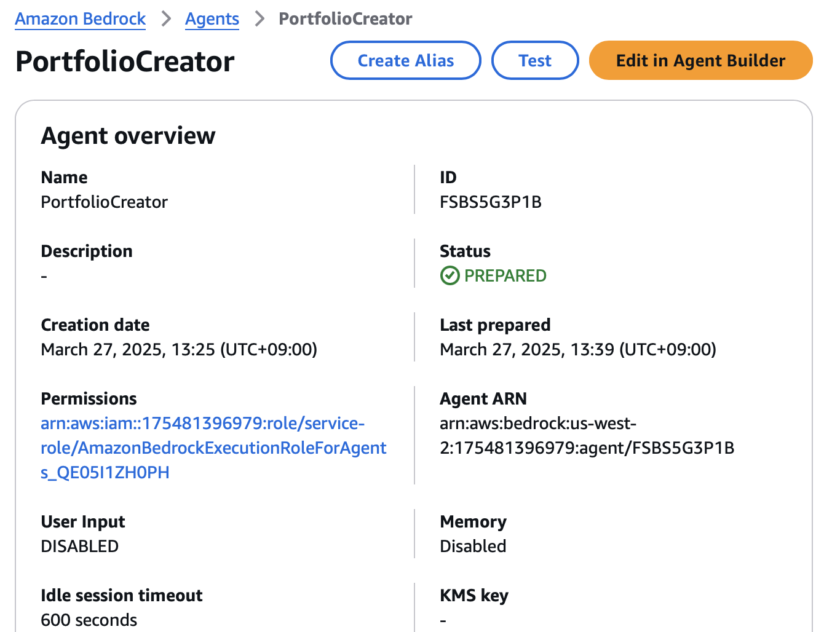
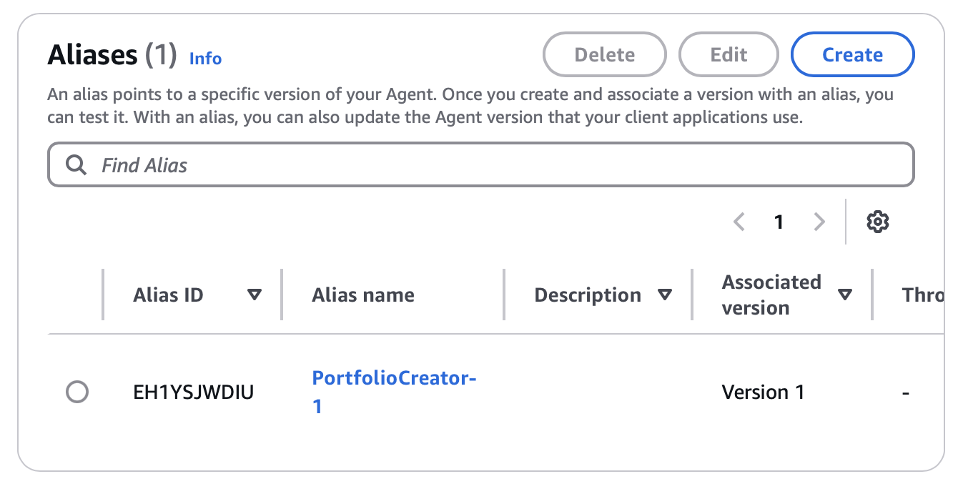
단계9: Streamlit 앱 설정 및 실행
cloud9 IDE invoke_agent.py 코드 수정
agentId 및 agentAliasId 변수는
Bedrock > Agents> 만들어둔 agent의 id와 아래로 스크롤해서 Alias 탭에 있는 id 복붙

Slide 32
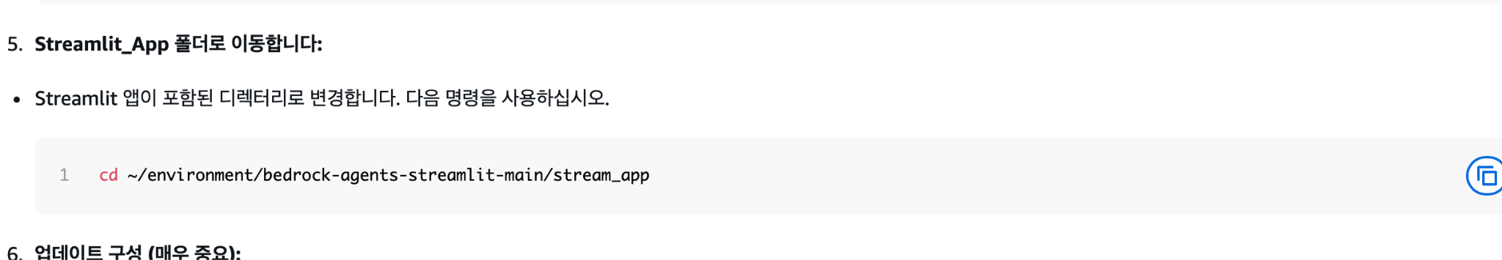
cloud9 폴더 이동 명령어 :
cd ~/environment/bedrock-agents-streamlit-main/streamlet_app
streamlet_app 로 바꿀 것

Slide 33
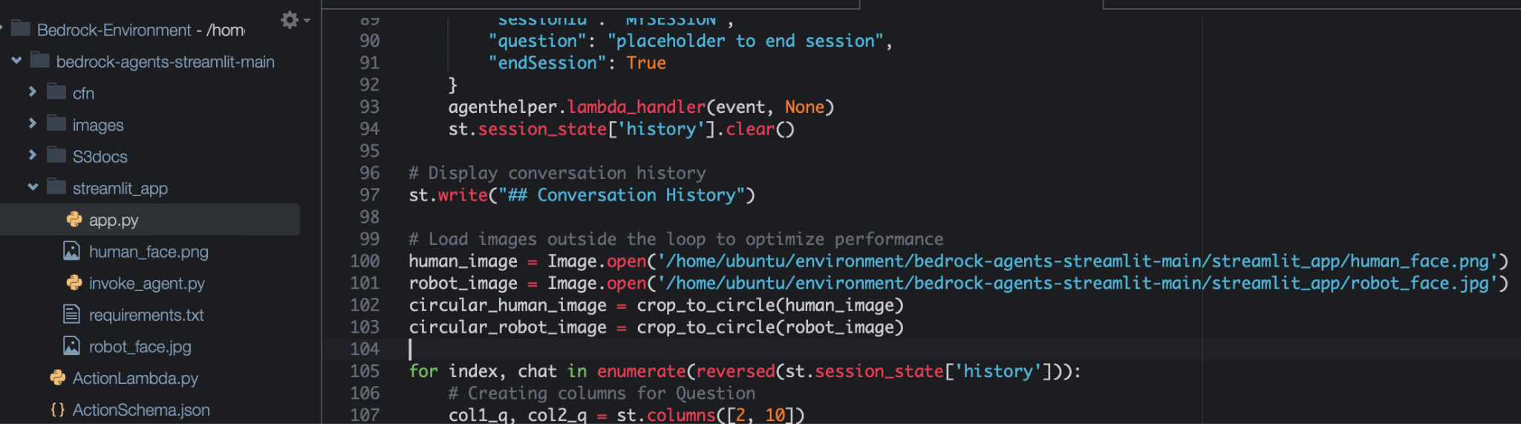
app.py 코드 수정
human_image = Image.open('/home/ubuntu/environment/bedrock-agents-streamlit-main/streamlit_app/human_face.png')
robot_image =Image.open('/home/ubuntu/environment/bedrock-agents-streamlit-main/streamlit_app/robot_face.jpg')

Slide 34
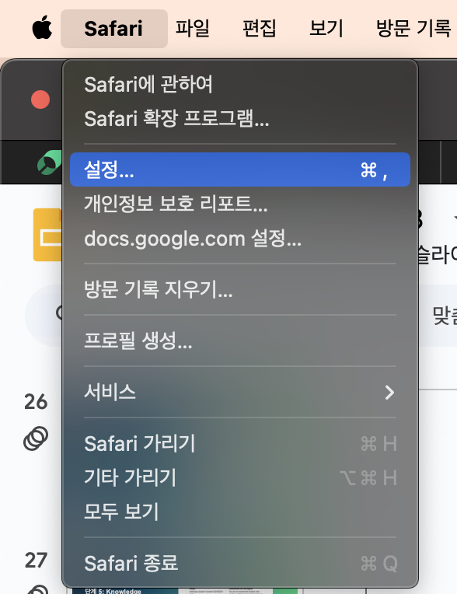
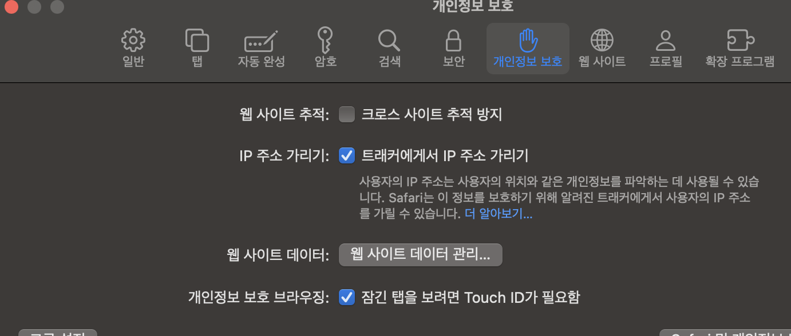
Preview Running Application 가 안된다면?
서드파티 쿠키 허용해야 함. 사파리의 경우 상단 탭의 설정>크로스 추척 방지 해제

Slide 35
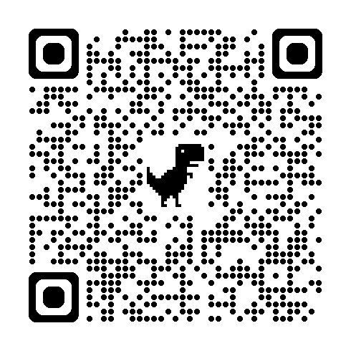
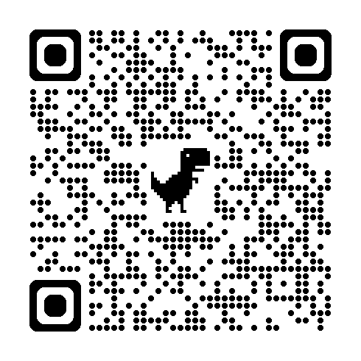
Amazon Bedrock Agent를 이용하여
Application 구축하기
워크숍 링크:
https://catalog.us-east-1.prod.workshops.aws/workshops/4946ffd9-cee8-4c32-a982-d983d1768890/ko-KR
GenAI 워크숍
이벤트 만족도조사

